Slide 1
Пиловий бронхіт.
Професійна бронхіальна астма
Одеський національний медичний університет
Кафедра професійної патології, клінічної лабораторної та функціональної діагностики

Slide 2
Актуальність теми
Визначення: Що таке професійні захворювання легень (загальне поняття).
Актуальність:
  Поширеність серед працівників, зайнятих на шкідливих виробництвах (гірництво, будівництво, хімічна промисловість, сільське господарство, харчова промисловість тощо).
  Соціально-економічні наслідки (втрата працездатності, інвалідність, витрати на лікування).
Мета презентації: Розглянути етіологію, патогенез, клініку, діагностику та профілактику пилового бронхіту та професійної бронхіальної астми.

Slide 3
Визначення: Хронічне дифузне запалення бронхів, спричинене тривалим вдиханням виробничого пилу (мінерального, органічного, змішаного), що характеризується кашлем, виділенням мокротиння та прогресуючим порушенням легеневої вентиляції.Етіологія
(Причини):Тривалий контакт (зазвичай понад 5-10 років) з високими концентраціями виробничого пилу.
Приклади галузей/пил: Вугільний пил (антракоз), пил кремнію, металевий пил, цементний пил, зерновий пил тощо.
Фактори ризику: Куріння, супутні захворювання легень.

Slide 4
Пиловий бронхіт — одне із професійних захворювань, спричинене тривалим впливом виробничого пилу. Воно характеризується дифузним запаленням бронхів і являє собою первинно хронічний дифузний ендобронхіт.
Як нозологічну форму пиловий бронхіт було внесено до списку професійних хвороб у 1970 році.
У сучасних виробничих умовах пиловий бронхіт розвивається повільно, через 8—10 років роботи під впливом пилу і зустрічається в Україні в різних галузях промисловості

Slide 5
Виробництво, професія | Фактори, які сприяють | Інші можливі форми пилової патології
 | розвитку бронхіту
Вугільна промисловість | Пил, що містить кварц і вугілля; | Пневмоконіоз
(робітники очисного | подразливі гази (метан);
забою, прохідники, | зігрівальний мікроклімат, висока
машиністи вугільних | вологість
комбайнів)
Гірничорудна | Пил, що містить кварц, метал | Пневмоконіоз, бронхіальна астма
промисловість
(бурильники, прохід-
ники, підривники)
Машинобудівна
промисловість:
Ливарне виробництво | Пил, що містить вільний діоксид | Пневмоконіоз
(ливарники, обрубники, | кремнію, аерозолі металів,
формувальники) | подразливі гази (сірчаний
 | ангідрид); зігрівальний
 | мікроклімат, перепади температур

Slide 6
Зварювальне
 | Аерозолі металів, гази (окисли | Пневмоконіоз, бронхіальна астма,
виробництво (електро- і | азоту, фтористий водень) | екзогенний алергічний альвеоліт
газозварювальники,
газорізчики)
Металообробка | Абразивний пил, пил металів | Пневмоконіоз, бронхіальна астма
(шліфувальники,
наждачники)
Промисловість | Пил, що містить вільний і | Пневмоконіоз, бронхіальна астма
будівельних матеріалів і | сполучений діоксид кремнію
будівництво (бетонники,
бурильники,
підривальники)

Slide 7
Текстильна промисло- | Волокнистий рослинний пил, | Бісіноз, бронхіальна астма
вість і первинна пере- | грибкове і бактеріальне обсіме-
робка волокнистих тех- | ніння
нічних культур (опера-
тори чесальних машин і
агрегатів, сортуваль-
ники сировини)
Рослинництво | Грунтовий, рослинний пил, гази, | Пневмоконіоз, бронхіальна астма
(трактористи, | мінеральні добрива, пестициди
комбайнери)
Тваринництво | Пил комбікормів, ґрунтовий пил, | Бронхіальна астма, екзогенний алергічний
(оператори птахофабрик, | подразливі гази (аміак, | альвеоліт
тваринницьких ферм) | сірководень), пил органічного
 | походження (вовна, пух, перо),
 | грибкове і бактеріальне
 | обсіменіння

Slide 8
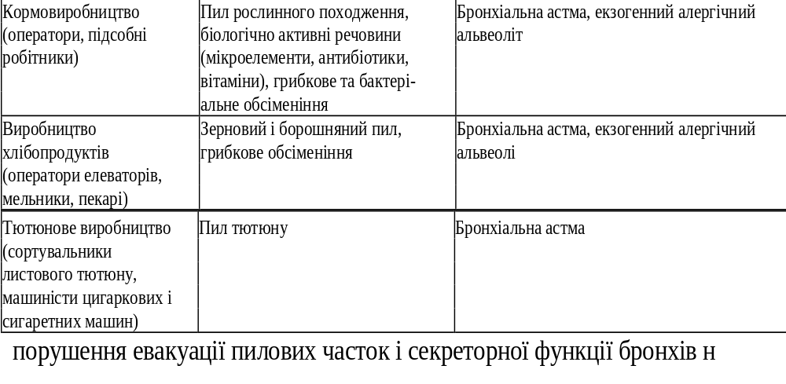

Slide 9
Патогенез Пилового бронхіту
Механізм розвитку:
  Механічне та хімічне подразнення слизової оболонки бронхів пиловими частинками.
  Порушення мукоциліарного кліренсу.
  Розвиток хронічного запалення, гіпертрофія слизових залоз, гіперпродукція мокротиння.
  Поступове формування обструкції (звуження) дрібних бронхів та емфіземи.

Slide 10
Патогенез. У разі дії на організм працюючого промислового пилу відмічається порушення різних систем захисту бронхолегеневого апарату - мукоціліарний транспорт, місцевий імунітет, сурфактантна система. Виникають порушення евакуації пилових часток і секреторної функції бронхів на фоні структурних змін війчастого епітелію.
Пиловий бронхіт характеризується атрофічними і склеротичними змінами в усіх структурах бронхіального дерева, які формуються вже на початкових стадіях захворювання, змінами моторики бронхів, гіперсекрецією.
У патогенезі захворювання виникає бронхоспазм внаслідок рефлекторної реакції бронхіальної мускулатури на пилові частки або сенсибілізації до алергенів, що містяться в промисловому аерозолі (хром, марганець, нікель, фенолформальдегідні смоли та ін.). Патогенна мікрофлора дихальних шляхів впливає на розвиток запального процесу в бронхах і алергізацію хворого.

Slide 11
Клініка та Діагностика Пилового бронхіту
Основні симптоми: Кашіль: Хронічний, зранку, з мокротинням.
Мокротиння: Слизове, слизисто-гнійне.
Задишка: Поступово прогресуюча (спочатку при навантаженні, потім у спокої).
Аускультація: Жорстке дихання, сухі хрипи.
Діагностика:
Професійний анамнез: Зв'язок симптомів з роботою, стаж.
Спірометрія (ФЗД): Обструктивні порушення (зниження ОФВ_1/ФЖЄЛ, ОФВ_1).
Рентгенографія ОГК: Посилення легеневого малюнка, ознаки емфіземи.

Slide 12
Клініка. Сучасна класифікація пилового бронхіту передбачає оцінку стадії, періоду (фази) захворювання, наявності ускладнень. Розрізнюють три стадії пилового бронхіту.
Стадія І — подразнення - це слабко виражений бронхіт. Після багатьох років праці у контакті з промисловим пилом з'являється сухий або з незначною мокротою кашель. Поступово з роками він посилюється, з'являється задишка під час напруження, загальне нездужання. Загострення захворювання буває рідко і триває недовго.
Під час об'єктивного обстеження хворого відмічається ясний легеневий звук з коробковим відтінком, переважно в нижньобокових відділах грудної клітки. Аускультативно — дихання жорстке, вислуховуються розсіяні сухі, а іноді вологі хрипи. Істотних рентгенологічних змін не спостерігається. Легенева недостатність відсутня, в період загострення — відповідає 0-1 ступеню. Змін у периферичній крові немає.
Бронхіт у цій стадії має чітко окреслені фази: ремісії або загострення. За умови своєчасного лікування і нормалізації умов праці та способу життя цей процес повністю зворотний.

Slide 13
Стадія II — запальна. Клінічні прояви пилового бронхіту в цій стадії захворювання обумовлені варіантом перебігу бронхіту — обструктивний, астматичний, запальний, що залежить від етіологічного фактора. Так, при дії переважно кварцового пилу розвивається, як правило, обструктивний бронхіт з малою вираженістю запального процесу, швидко прогресуючою емфіземою легенів обструктивного генезу. У шахтарів, електрозварювальників, робітників, що контактують з органічним пилом, частіше зустрічається астматичний варіант пилового бронхіту. Наявність впливу токсичних компонентів (окисли металу, формальдегід, сірчані з'єднання) сприяє розвитку бронхіту з проявами інфекційного процесу у бронхах, який нагадує хронічний токсичний бронхіт з розвитком бронхоектазів і пневмосклерозу. У таких випадках відмічаються часті загострення з температурною реакцією, виділенням слизово-гнійної або гнійної мокроти, відповідні зміни показників клінічного і біохімічного аналізів крові.

Slide 14
Рентгенологічно — нерізке посилення легеневого рисунка, який у період загострення стає більш виразним. Легенева недостатність І або II ступеня. Можуть спостерігатись початкові симптоми легеневого серця. Загострення бувають більш тривалими (2—3 тижні), а частота їх — до трьох разів на рік.
Таким чином, бронхіт у II стадії дає можливість виділити той чи інший варіант перебігу; це, як правило, — ускладнений бронхіт, який не піддається повною мірою зворотньому розвитку, незважаючи на досить інтенсивне лікування.

Slide 15
Стадія III — глибокий бронхіт. Клінічні прояви в цій стадії характеризуються стійким кашлем з мокротою, задишкою у спокої, болями в грудній клітці. Під час огляду виявляється, що такі хворі ціанотичні, наявна одутлість обличчя. Над легенями перкуторно — коробковий звук, аускультативно — велика кількість розсіяних сухих і вологих різнокаліберних хрипів.
Рентгенологічні зміни характеризуються вираженим посиленням і деформацією легеневого рисунка (як показник пилового впливу), ознаками емфіземи, виражена легенева недостатність, легеневе серце. Загострення часті, ремісії досить короткі, нерідко зовсім відсутні. Отже, пиловий бронхіт у цій стадії — це ускладнений бронхіт з досить тяжким перебігом, для якого характерне поєднання декількох синдромів (запального і обструктивного або запального і емфіземи тощо).

Slide 16
Професійна бронхіальна астма (ПБА)
Визначення: Захворювання дихальних шляхів, що характеризується гіперреактивністю бронхів і зворотньою обструкцією, спричинене впливом специфічних сенсибілізуючих агентів або подразників на робочому місці.
Категорії ПБА:
  Імунологічна (сенсибілізаційна: З латентним періодом (типово - алергічна реакція на низькі концентрації, напр., борошно, ізоціанати).
  Немімунологічна (іритантна: Виникає після одноразової або багаторазової дії високих концентрацій подразнюючих речовин (напр., RADS - синдром реактивної дисфункції дихальних шляхів).

Slide 17
Етіологія Професійної бронхіальної астми
Сенсибілізуючі агенти (приклади):
  Високомолекулярні (ВМВ): Борошно, ензими, латекс, тваринні білки (лабораторні тварини), рослинні смоли.
  Низькомолекулярні (НМВ): Ізоціанати (фарби, пінопласти), метали (нікель, хром), формальдегід, акрилати.
Галузі ризику: Пекарі, медичні працівники, маляри, хіміки, деревообробники, працівники сільського господарства.

Slide 18
Патогенез Професійної бронхіальної астми
Імунологічний механізм (ВМВ):
Сенсибілізація -> Вироблення IgE. Повторний контакт -> Дегрануляція мастоцитів -> Вивільнення медіаторів запалення (гістамін, лейкотрієни).Бронхоспазм, набряк, гіперсекреція слизу.
Немімунологічний механізм (Іритантний):
Пряме токсичне ураження епітелію дихальних шляхів високою концентрацією речовини. Нейрогенне запалення, розвиток гіперреактивності.

Slide 19
Клініка та Діагностика Професійної бронхіальної астми
Симптоми: Напади ядухи, свистяче дихання, кашель, стиснення в грудях.
Ключова ознака: Симптоми погіршуються під час роботи та полегшуються у вихідні, відпустку. Може спостерігатися нічний кашель або пізня астматична відповідь (через 4-8 годин після експозиції).
Діагностика:
Професійний анамнез: Чіткий зв'язок з робочим середовищем.
Пікфлоуметрія: Моніторинг ПШВ (пікової швидкості видиху) на роботі та вдома (підтвердження варіабельності).
Специфічні провокаційні тести: Інгаляційні проби з підозрюваним професійним агентом (під контролем лікаря).
Шкірні тести/Визначення специфічних IgE.

Slide 20
Лікування
Головний принцип: Припинення або максимальне зниження контакту з причинним фактором (усунення професійної шкідливості).
При ПБА часто вимагається зміна роботи.
Медикаментозне лікування:
Пиловий бронхіт: Бронходилататори, муколітики, інколи інгаляційні глюкокортикостероїди (при ознаках обструкції, як при (ХОЗЛ).
Професійна астма: Базисна терапія за стандартами лікування бронхіальної астми (ІГКС, LABA/LAMA, ЛТР-антагоністи).

Slide 21
Профілактика.
Первинна профілактика (на виробництві):Технологічні заходи: Герметизація, автоматизація, використання менш шкідливих речовин.Вентиляція: Ефективні системи аспірації та очищення повітря.Індивідуальний захист: Респіратори, протигази.
Вторинна профілактика (медична):
Попередні та періодичні медичні огляди (з обов'язковою спірометрією).
Диспансерний нагляд за працівниками групи ризику.
Санітарно-освітня робота.

Slide 22
Висновки.
Пиловий бронхіт та професійна бронхіальна астма є серйозними, часто незворотними професійними захворюваннями, які вимагають своєчасної діагностики та адекватного лікування.Вирішальне значення має виключення або максимальне зниження професійної експозиції.
Ефективна профілактика на виробництві — запорука збереження здоров'я працівників.

Slide 23
Дякую за увагу !

